Slide 1

Universidad Estatal a Distancia
Costa Rica

Slide 2
Facilitador: Harold Carvajal Alvarez

Slide 3
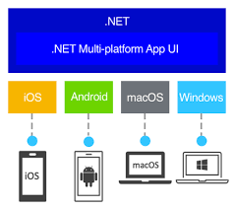
¿Qué es .NET MAUI?
Multi-platform App UI es una estructura para la creación de aplicaciones en múltiples plataformas: Android, iOS, macOS y Windows

Slide 4
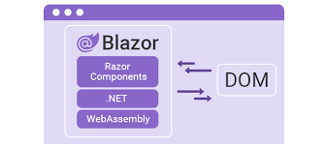
¿Qué es Blazor?
Blazor es un framework del equipo de Microsoft ASP.NET que permite a los desarrolladores escribir aplicaciones de una sola página (SPA) sin JavaScript. Tiene la opción de ser ejecutado en el navegador del cliente o de ejecutarse en el servidor

Slide 5
Características principales
Componentes reutilizables con C# y HTML
Creación de aplicaciones interactivas del lado del cliente
Modelos de ejecución: Blazor Server y Blazor WebAssembly
Integración con .NET

Slide 6
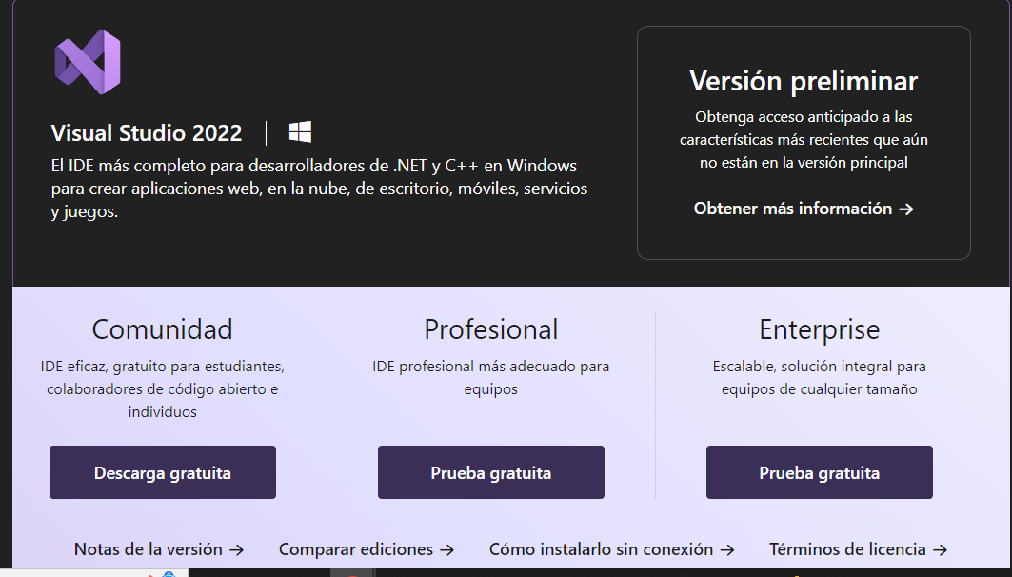
Instalación de Visual Studio 2022
Descargar el Instalador de Visual Studio Comunidad:
https://visualstudio.microsoft.com/es/downloads/

Slide 7
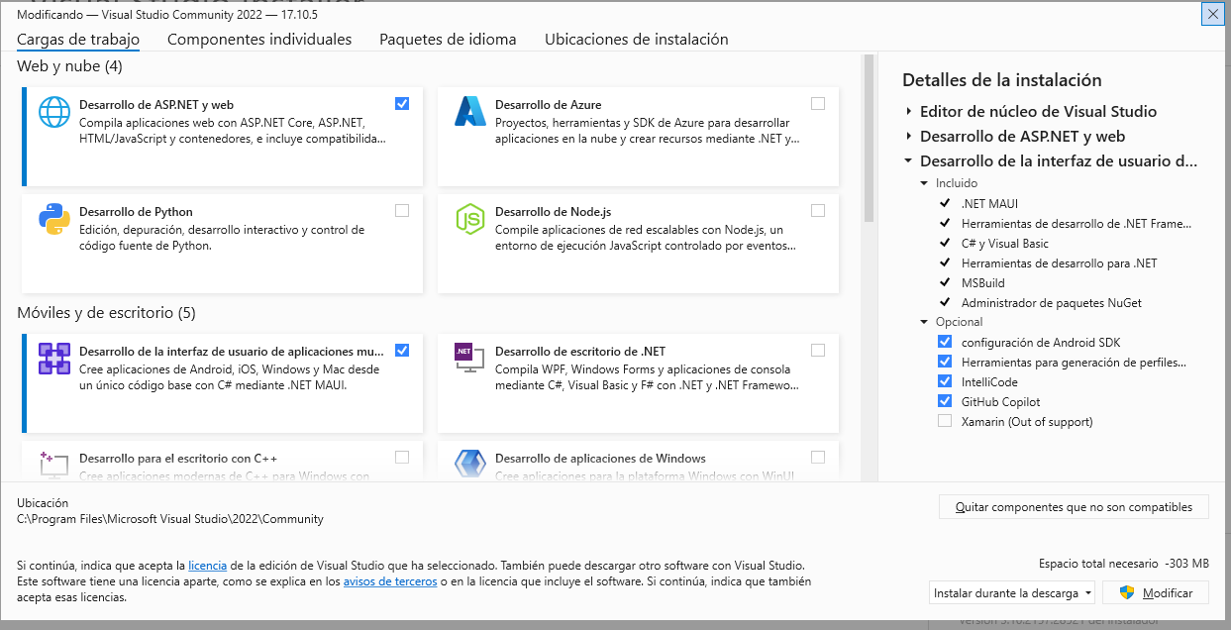
Instalación de Visual Studio 2022 - Opciones

